Slide 1


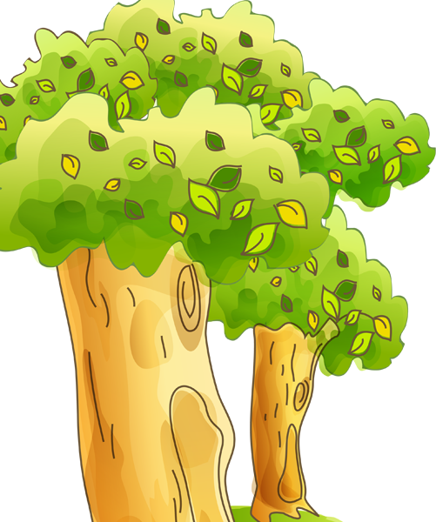
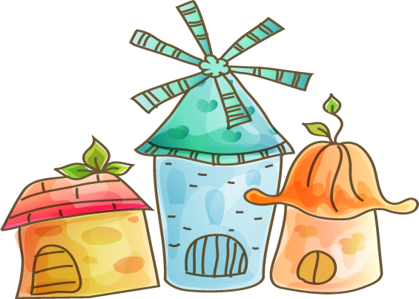
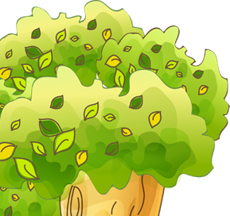
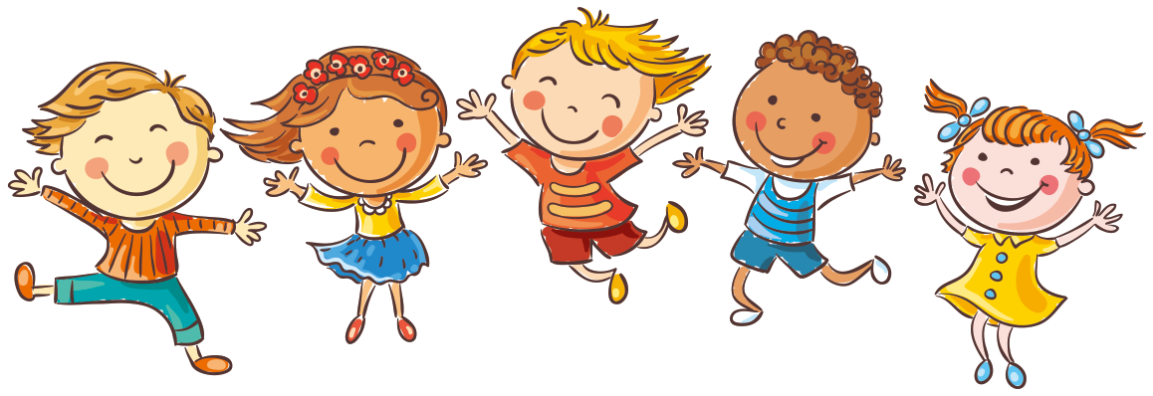
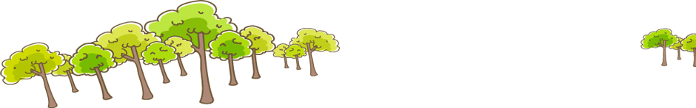
Bài 19: Thực vật và động vật
xung quanh em

Slide 2
Tiết 1

Slide 3
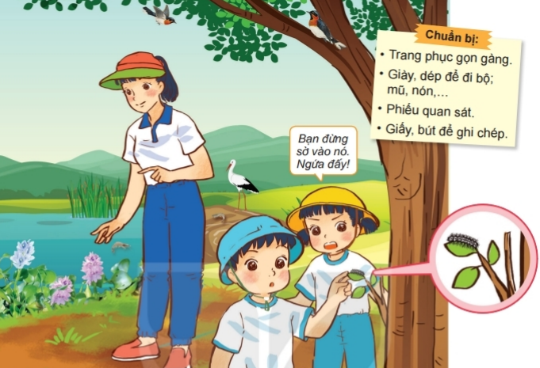
Kiểm tra đồ dùng, trang phục của học sinh chuẩn bị cho buổi thực hành

Slide 4
Khám phá

Slide 5
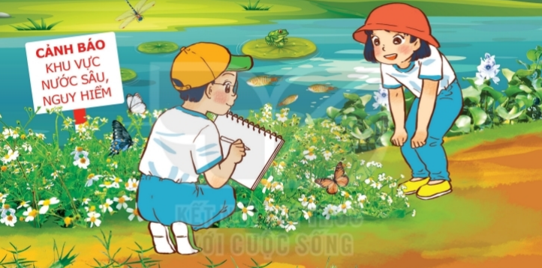
Hoạt động 1: Quan sát
Quan sát khu vực xung quanh theo nhóm 6 bạn và tìm kiếm các cây và con vật sống ở đó.

Slide 6
Hoạt động 2: Tìm hiểu môi trường sống của thực vật động vật
Quan sát môi trường sống của các cây, con vật ở khu vực quan sát
Nhóm em quan sát được cây và con vật gì?
Nó sống ở môi trường nào?

Slide 7
Hoạt động 3: Tìm hiểu việc làm của con người đối với môi trường sống của thực vật và động vật ở đó

Slide 8
Quan sát và cho biết con người đã làm gì với môi trường sống của động vật thực vật xung quanh nơi quan sát?
Theo em, những việc làm đó có ảnh hưởng như thế nào tới những loài thực vật và động vật sống ở đây

Slide 9
Hoạt động 4: Hoàn thành phiếu quan sát theo mẫu

Slide 10
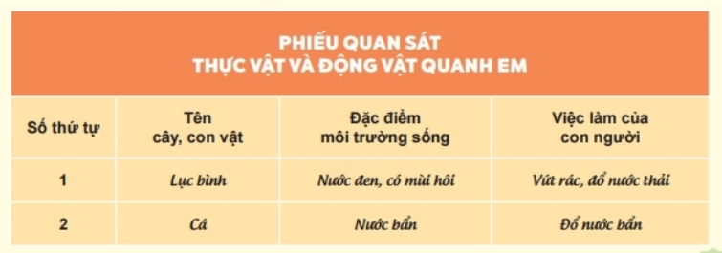

Slide 11
Củng cố bài học

